Slide 1
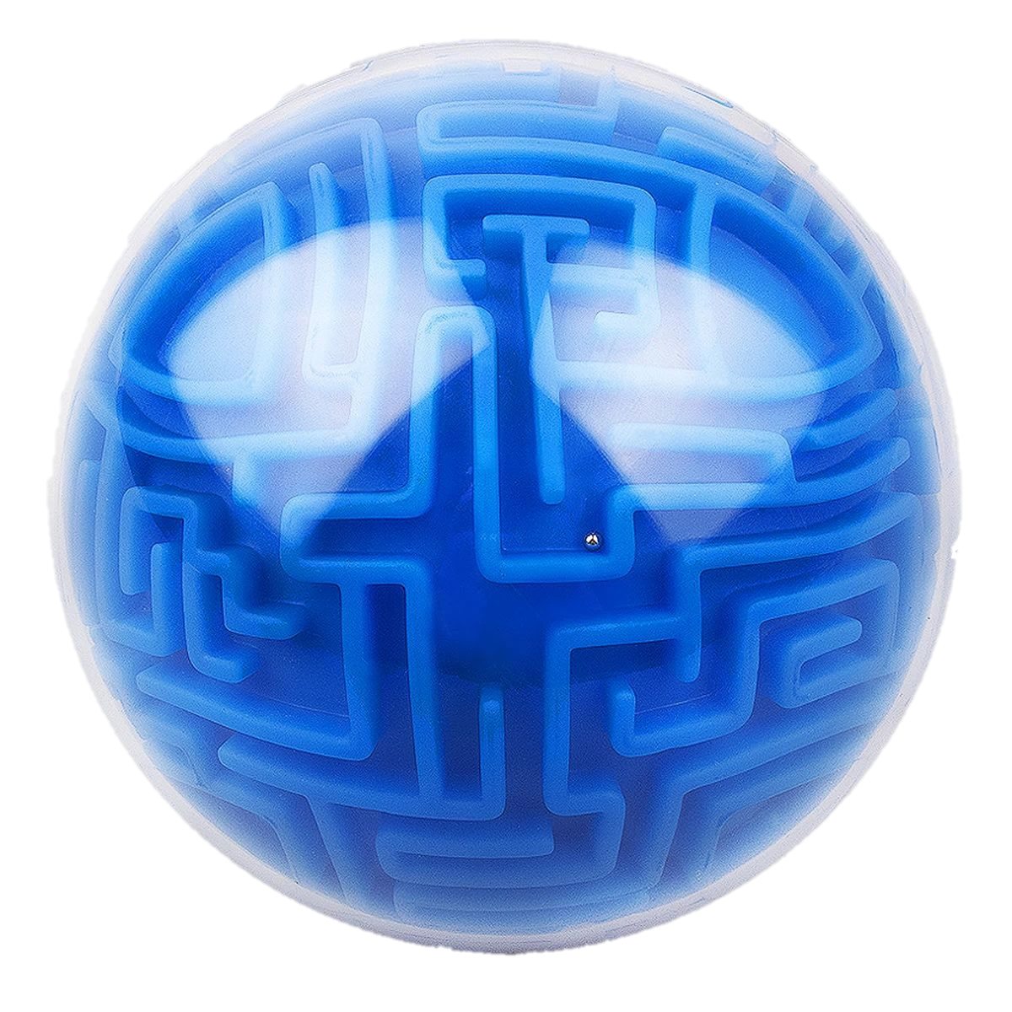

Платформер с головоломкой
Авторы: Нечаева Маргарита и Силаева Марина

Slide 2
Цели и задачи проекта:
Цель:
Создание обучающей платформернной игры с элементами головоломок для развития логического мышления
Задачи:
Разработать игровой движок на Python с использованием библиотеки Arcade
Реализовать физику движения персонажа и объектов
Создать 5 уникальных уровней с возрастающей сложностью
Разработать систему взаимодействия игрока с объектами
Реализовать пользовательский интерфейс и систему меню

Slide 3

Аналоги
Аналоги:
Mario
Любые платформеры с головоломками
Преимущества нашей игры:
Простота в реализации

Slide 4
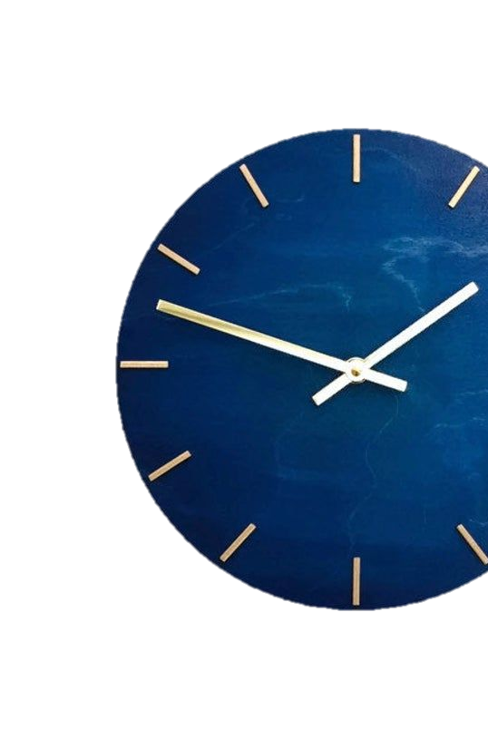
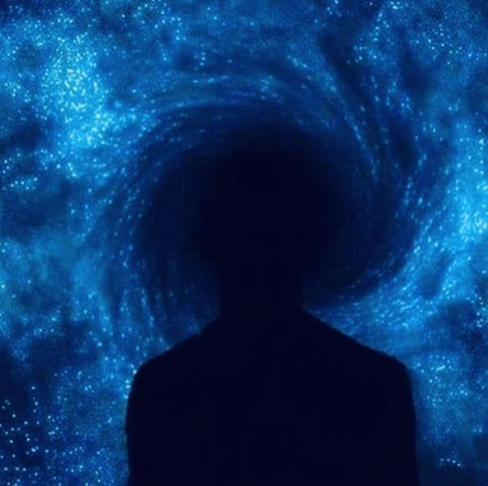
Процесс создания:
Планирование работы программы
Создание основных функций
Создание интерфейса
Добавление музыки и различных текстур
Тестирование правильности работы

Slide 5
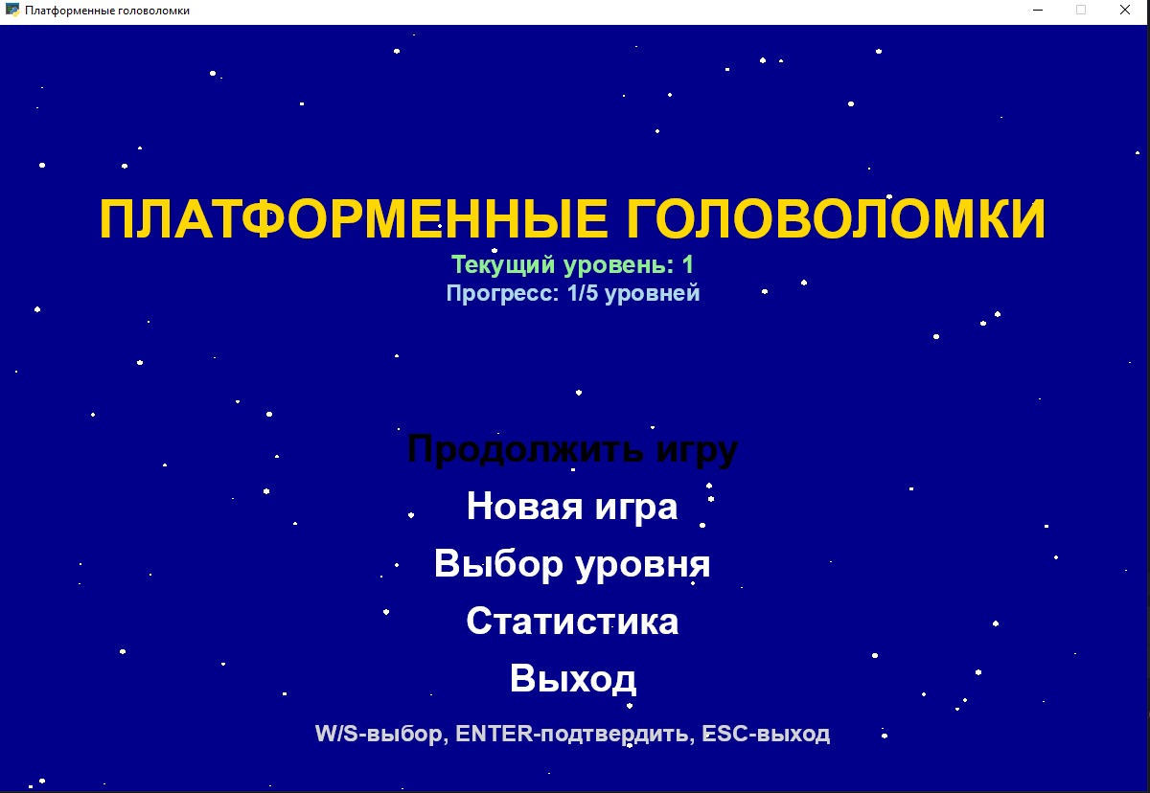
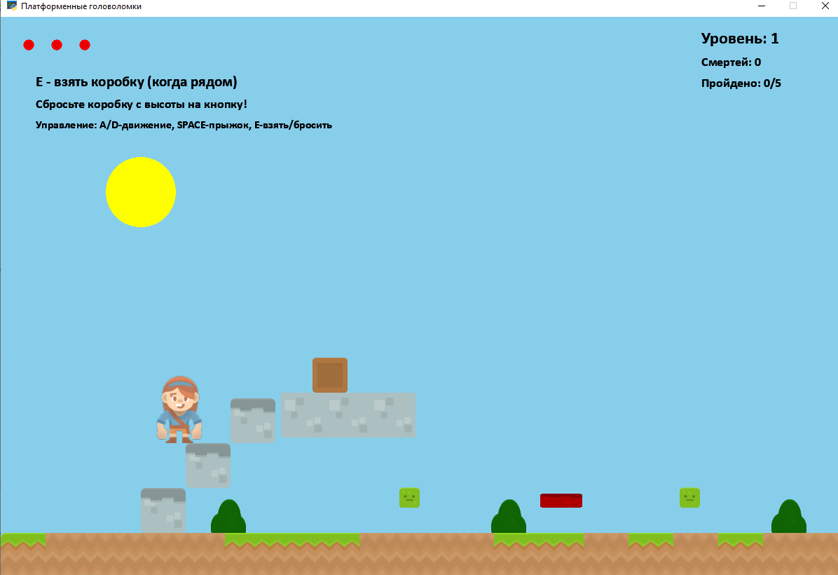
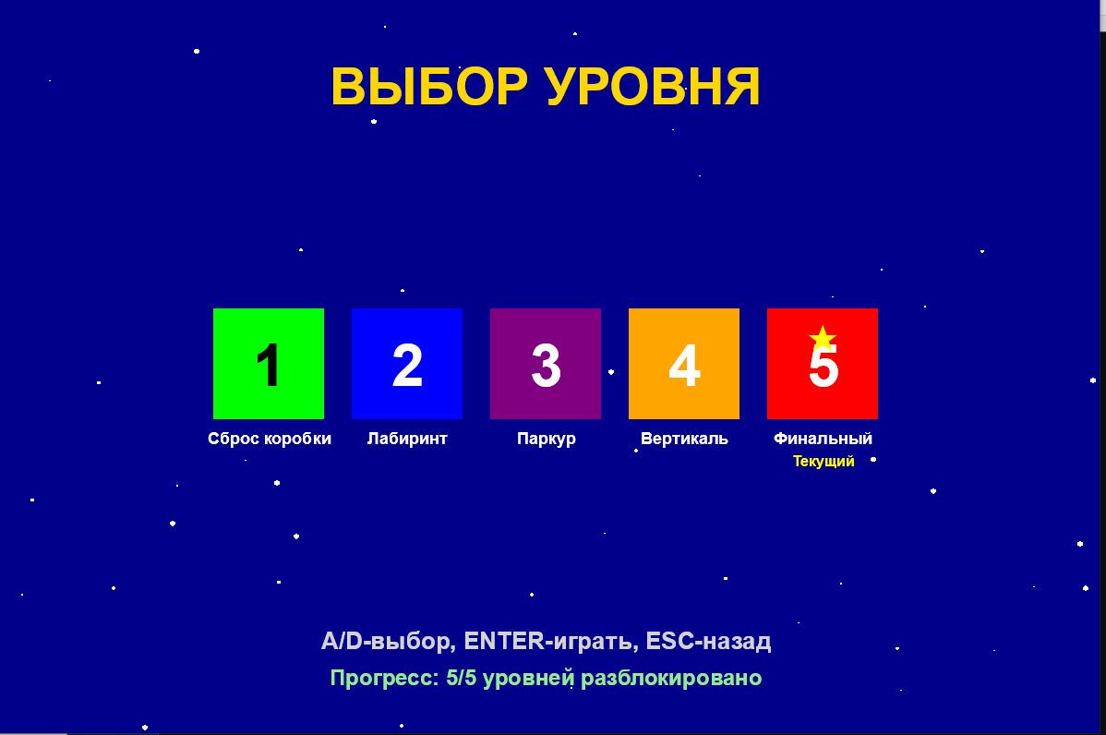

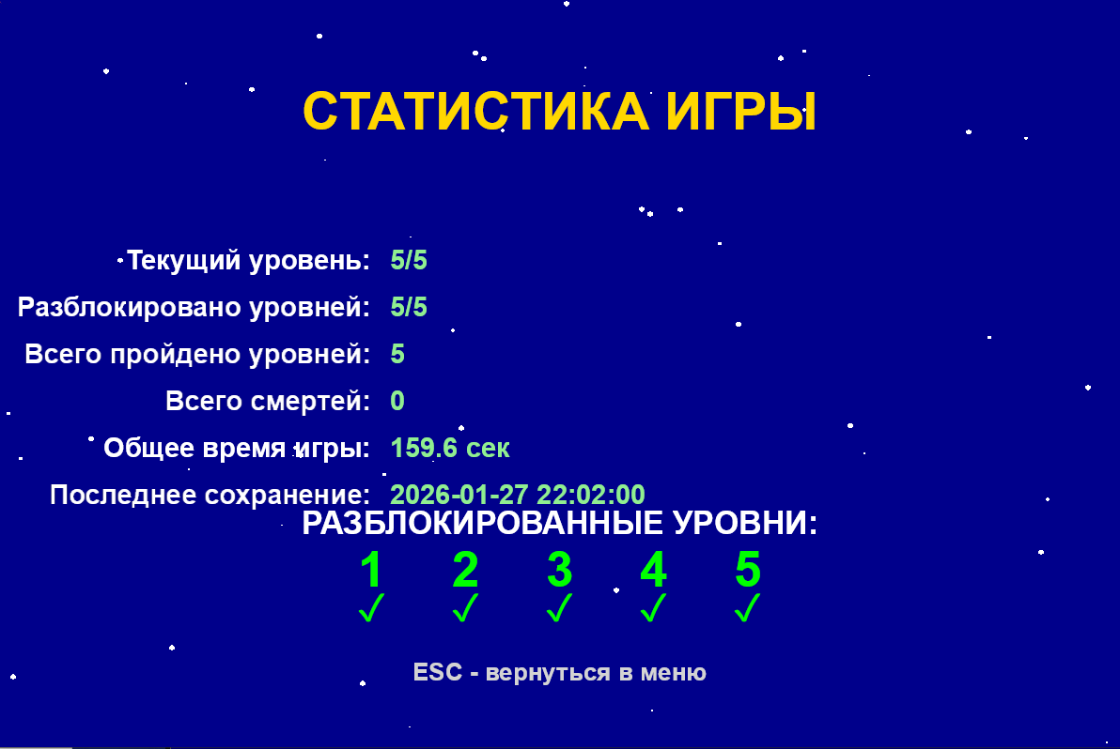
Демонстрация работы:

Slide 6



Итоги:
У нас получилась интересная игра, которая развивает мышление
В дальнейшем мы сможем развивать ее и делать более интересной и разнообразной

